Slide 1
Извлечение и интерпретация табличных данных

Slide 2
Вопросы для повторения
Что такое таблица?
Из каких элементов состоит таблица?
Какие виды таблиц бывают?

Slide 3
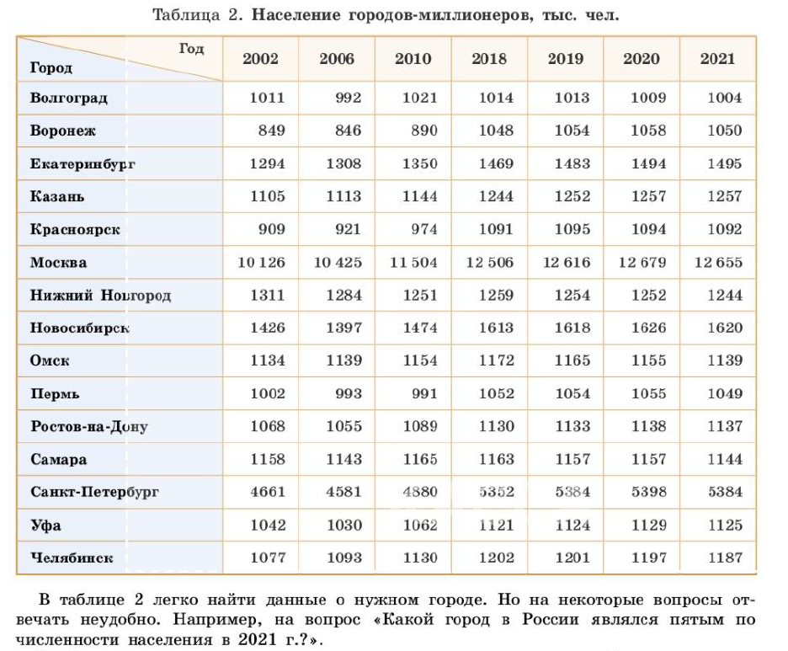

Slide 4
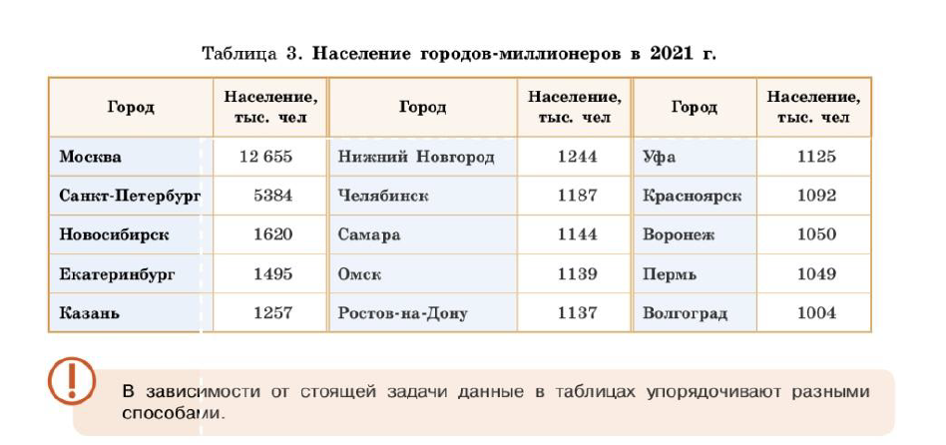

Slide 5
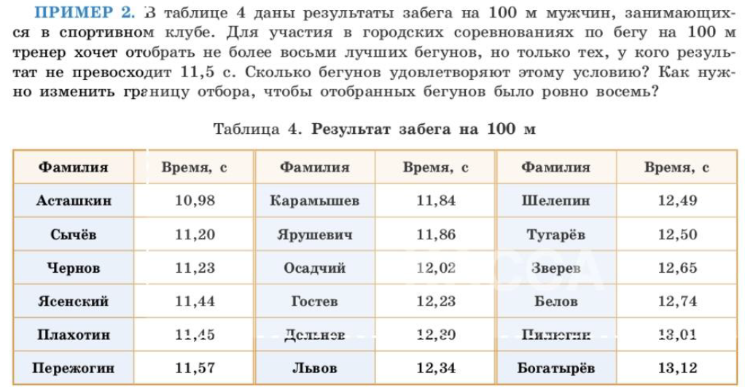
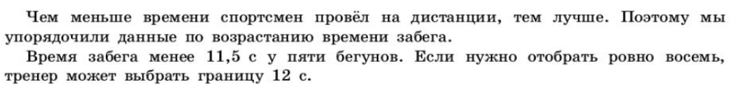

Slide 6
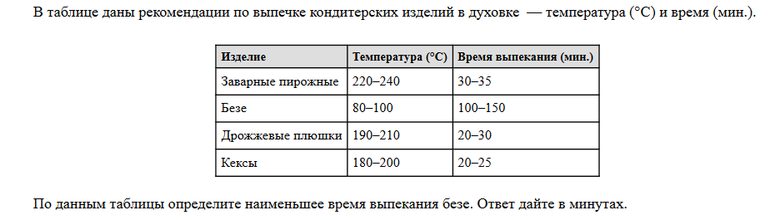
Пример из банка заданий ВПР
Ответ: 100

Slide 7
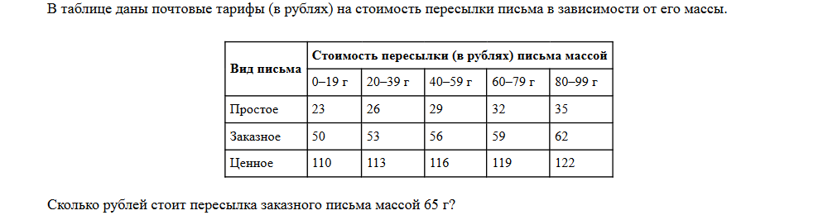
Пример из банка заданий ВПР
Ответ: 59

Slide 8
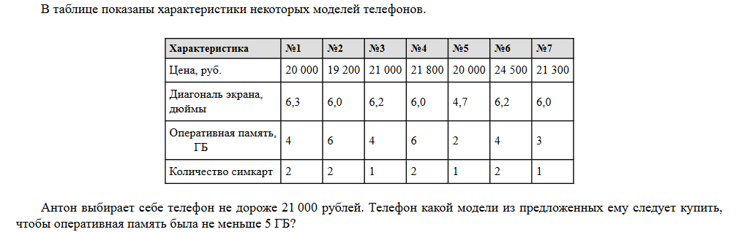
Пример из банка заданий ВПР
Ответ: 2

Slide 9
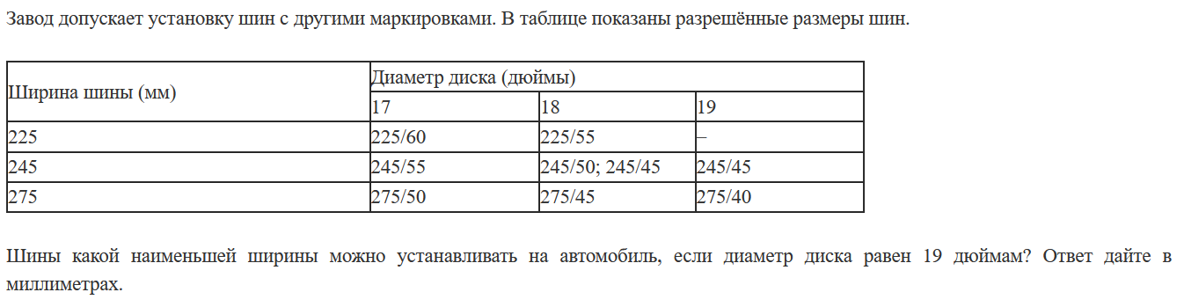
Пример из открытого банка ФИПИ
Ответ: 245

Slide 10
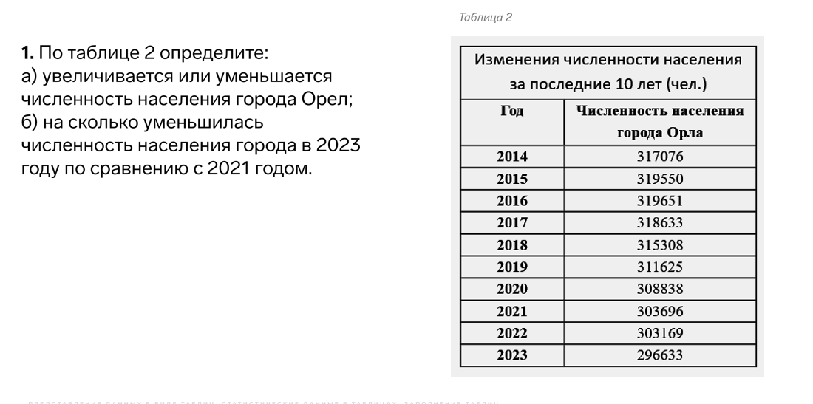
Дополнительные задачи

Slide 11
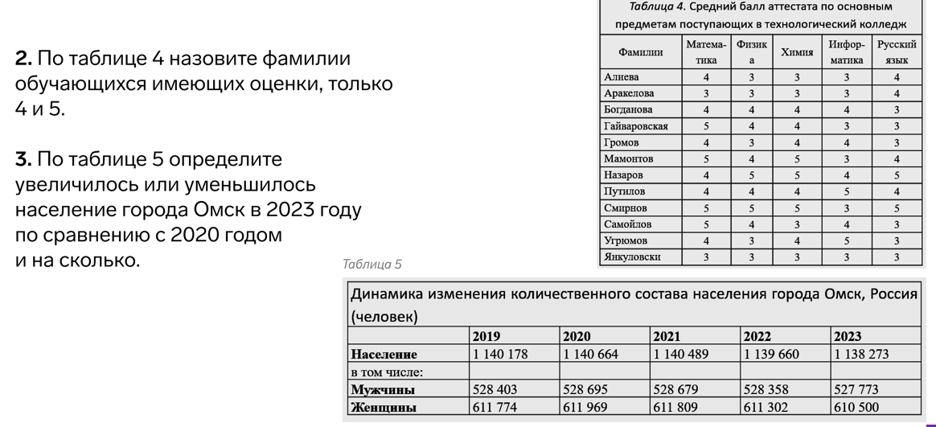

Slide 12
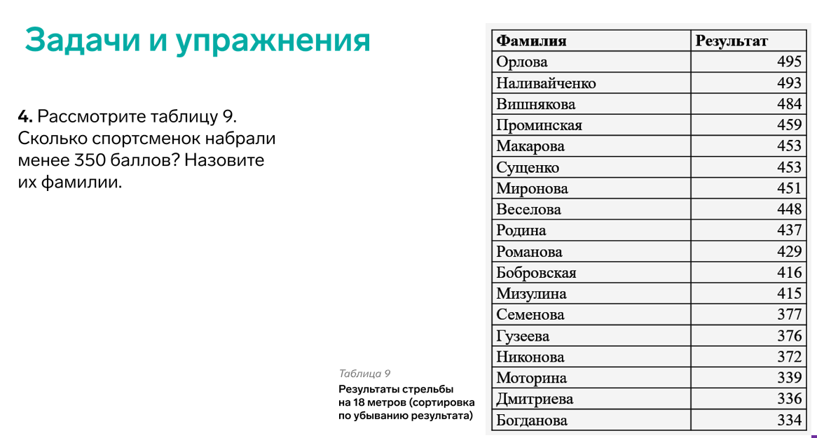

Slide 13
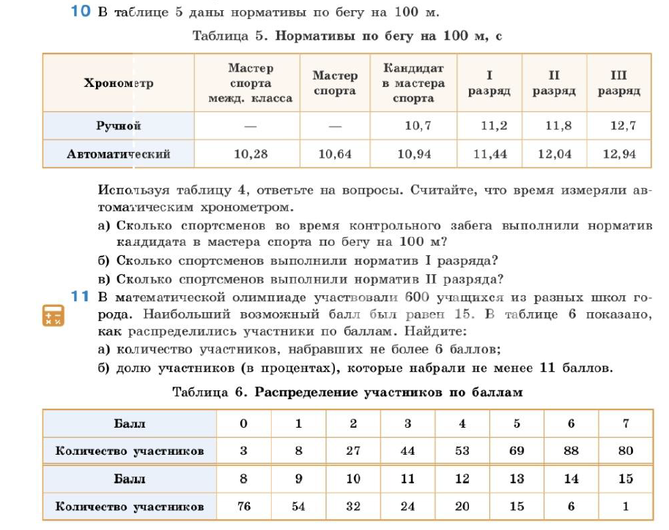
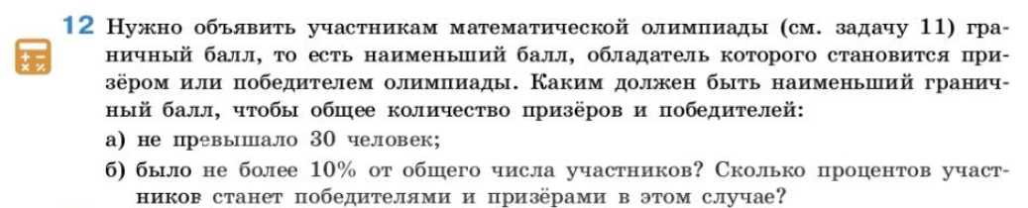
Домашнее задание
№ 10, 11,12 стр. 10

